Slide 1
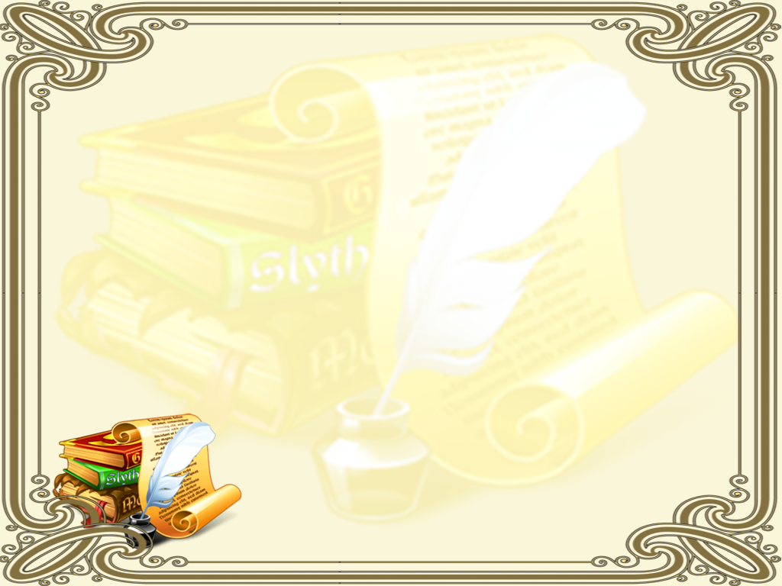
Лучший способ изучить что-либо –
это открыть самому»

Slide 2
ДОБРО ТЕПЛО
ДЕЛО СМЕЛО
СЕГОДНЯ ЗАВТРА
При солнышке тепло – при матери добро.
Сделал дело – гуляй смело.
Не откладывай на завтра то, что можешь сделать сегодня.

Slide 3
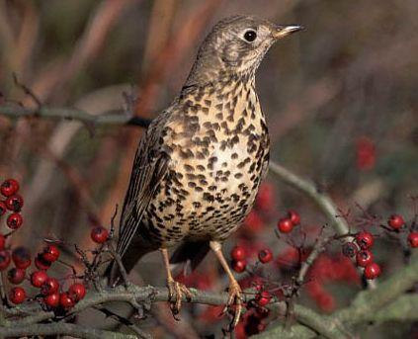
ДЕРЯБА

